Slide 1
Mini projet: Site de l’ADRAR
1
Gabriel
Claude
Yann

Slide 2
Sommaire:
2
1-Présentation du projet:
contexte
consignes
2-Démarrage du projet:
organisation
planification
charte graphique
plan du site
3-Déroulé du projet:
présentation / intervenant
4-Résultat:
fonctionnement du site
présentation des pages
axes d’amélioration
5-Conclusion:

Slide 3


Contexte:
3
Présenter le métier de développeur web

Slide 4




Consignes:
4
Cahier Des Charges
Charte graphique
Site :
Page d'Accueil
Page sur l’HTML
Page sur le CSS
Page sur le JS
Page sur les APIs
Page de contact
Utilisations obligatoires:
Grid / Flex
Margin / Padding
Balises sémantiques
éléments dynamiques
Sélecteurs CSS
Responsive design

Slide 5


Organisation:
5
Gabriel: CDC + Pages Accueil et HTML.
Claude: Structure du site + Pages CSS et API.
Yann: Charte graphique + Pages JS et Contact.

Slide 6
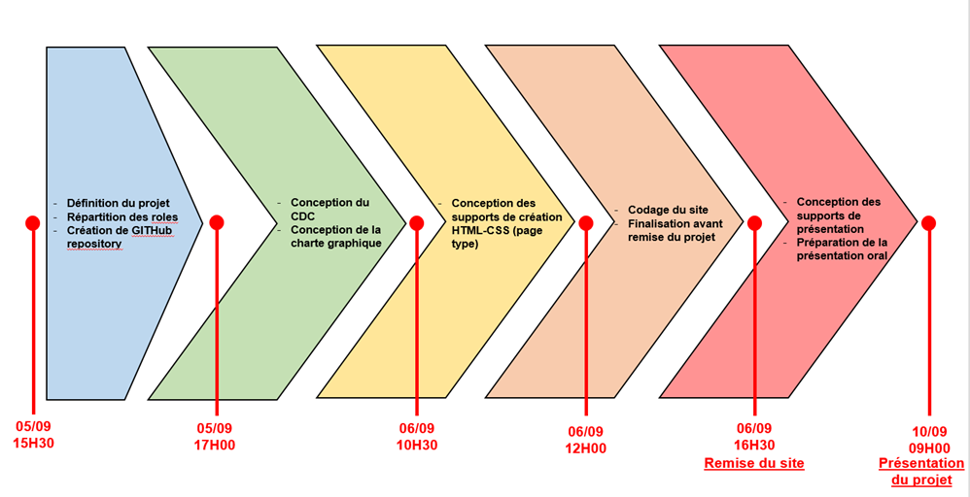
Planification:
6

Slide 7


Mise en place de la charte graphique:
7
Idée de départ:
Palette de couleurs basée sur les couleurs des logos
ainsi que celles de la page d’accueil du site de l’ADRAR

Slide 8
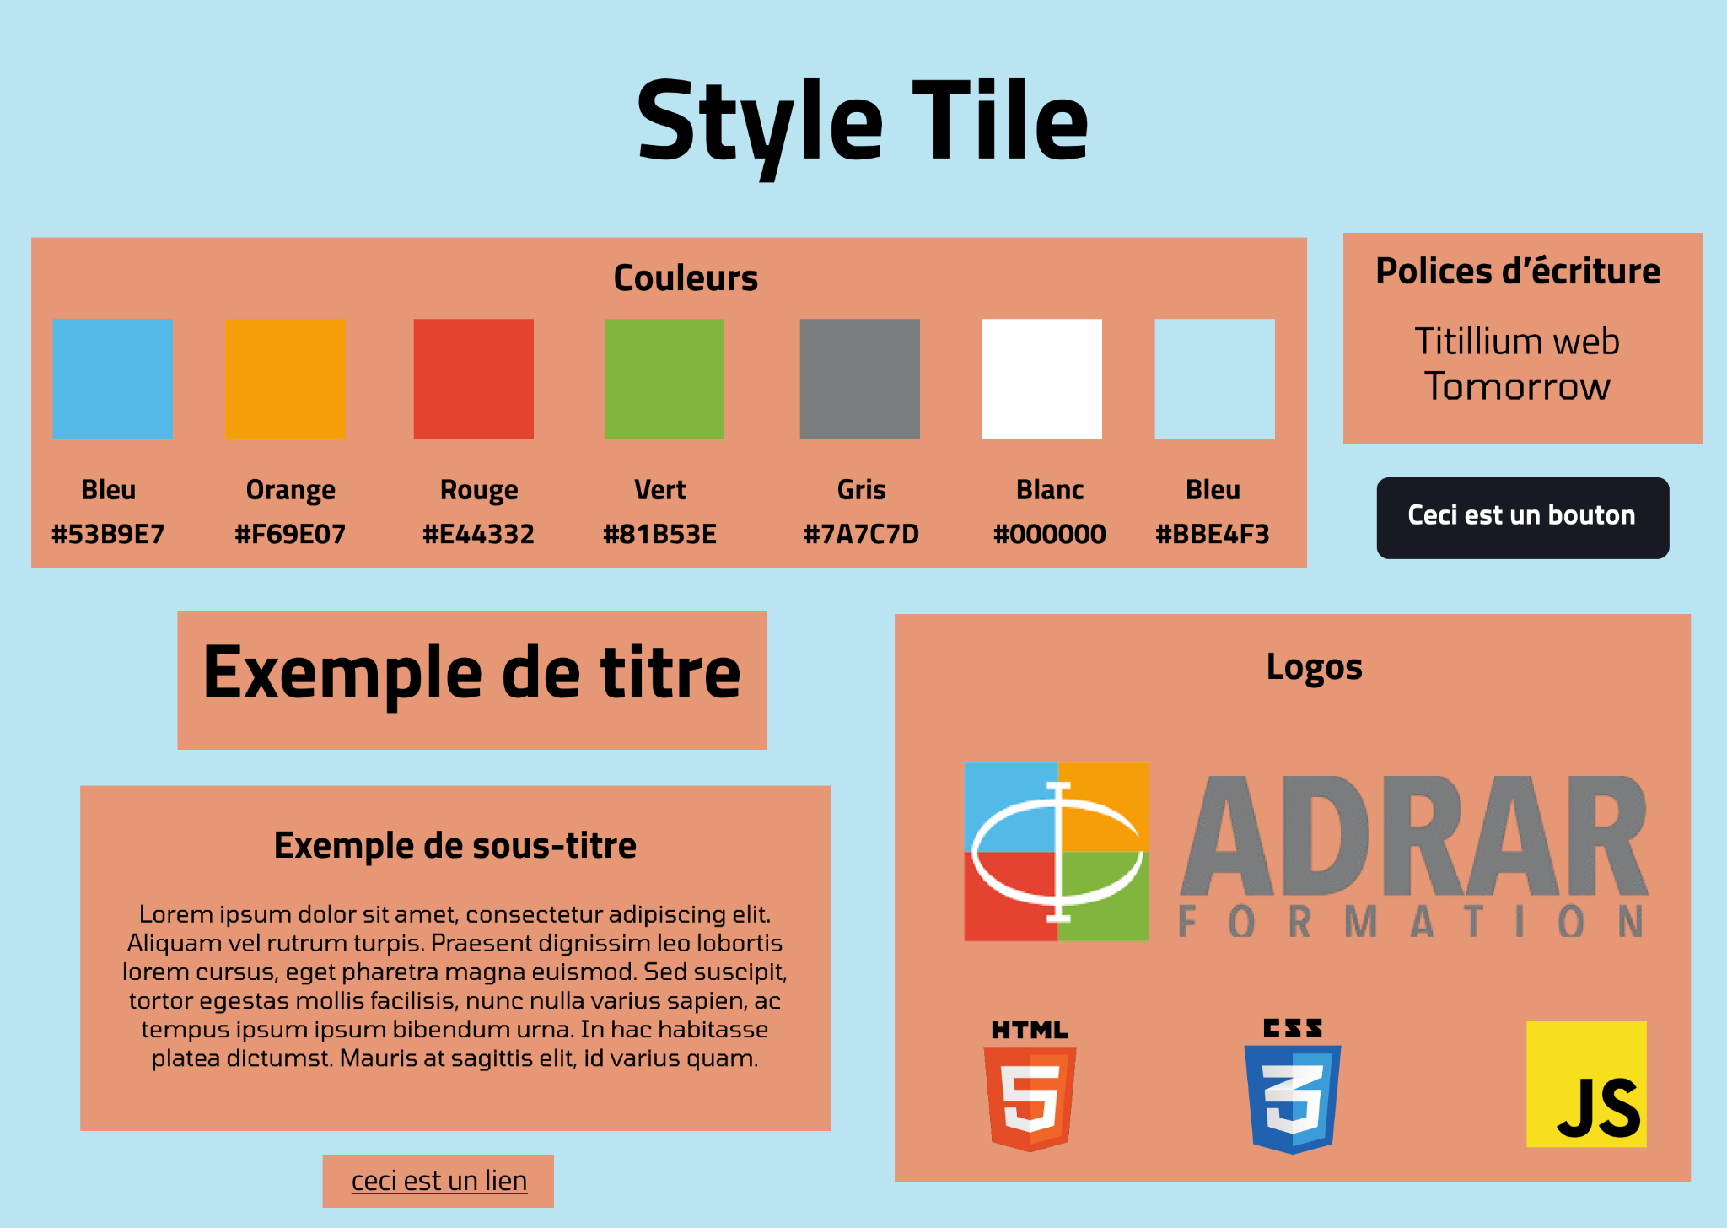

Mise en place de la charte graphique:
8
Orientation finale:

Slide 9
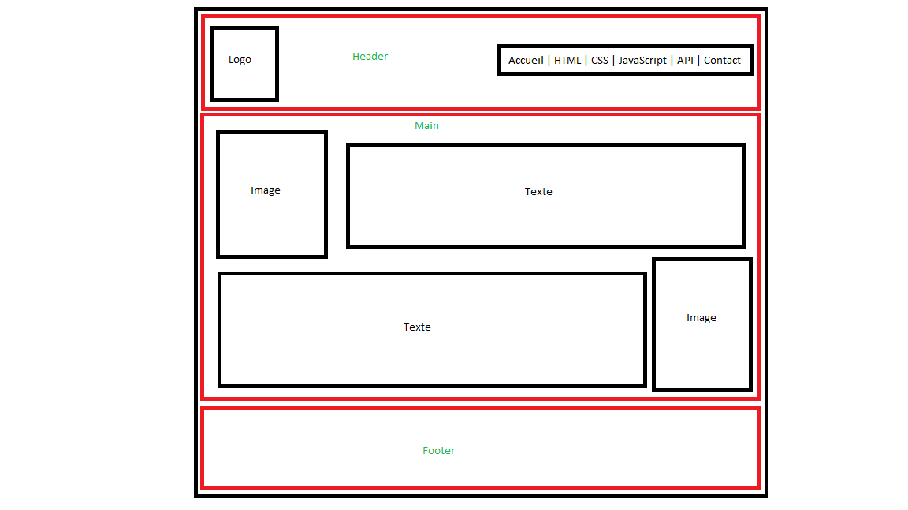
Zoning des pages du site
9

Slide 10
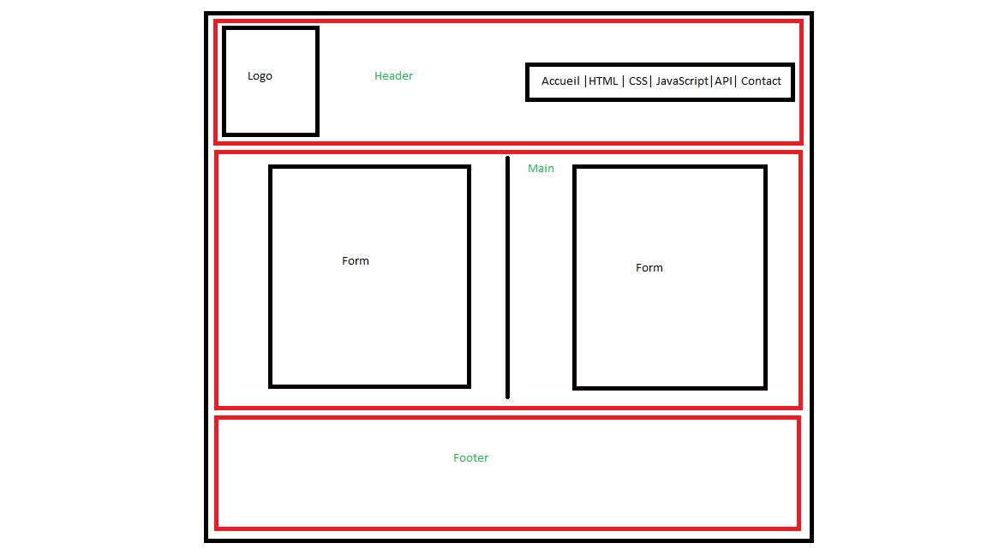
Zoning des pages du site
10

Slide 11








Déroulé du projet (Gabriel) :
11
1
2
3
4

Slide 12





Déroulé du projet (Yann) :
12
Charte Graphique
Codage
Git
Temps
Collaboration

Slide 13



Déroulé du projet (Claude) :
13
/

Slide 14
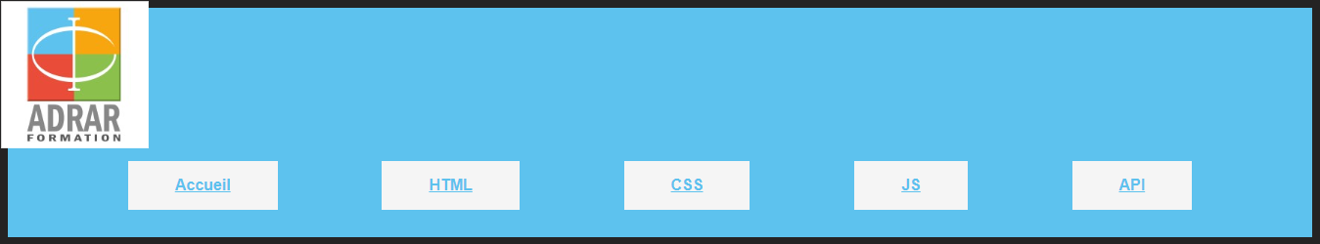
Présentation du site
14
Header:
Footer:

Slide 15
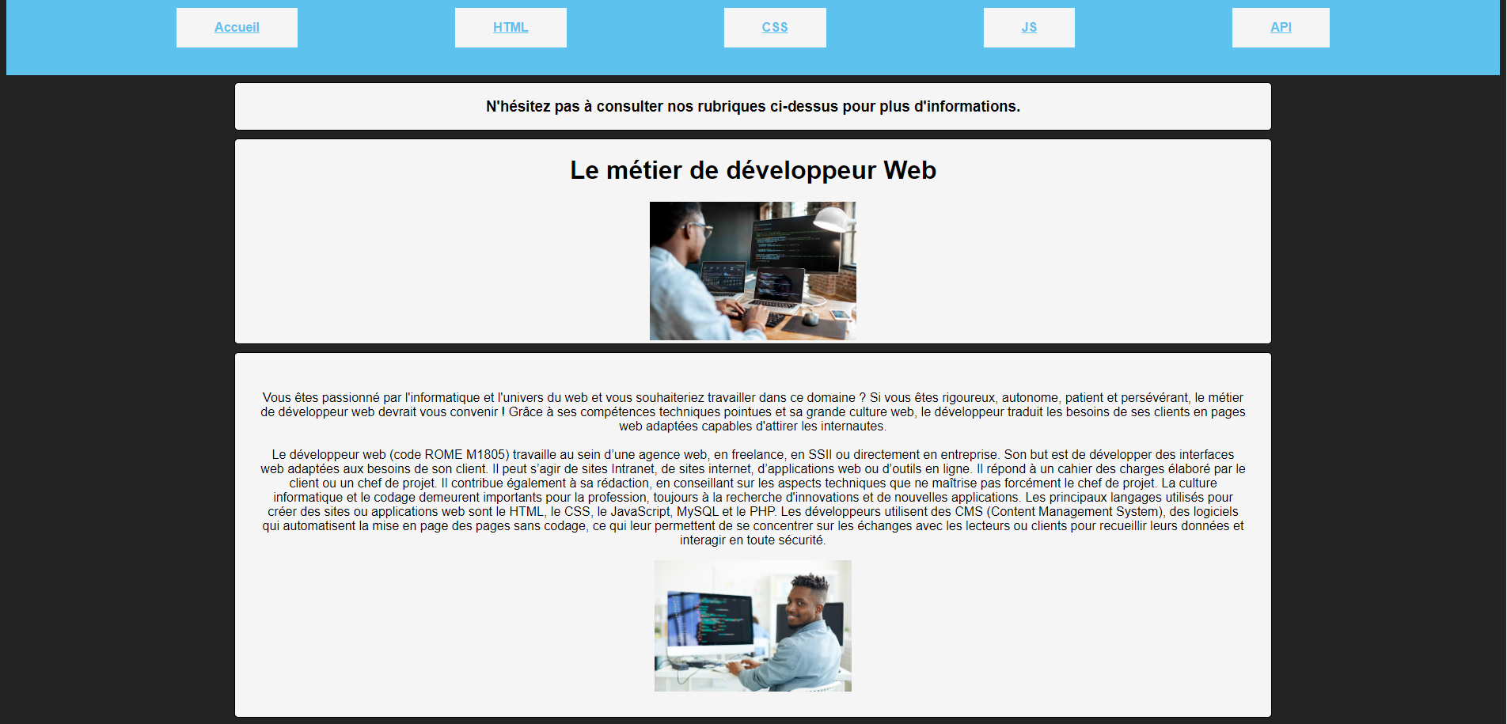
Accueil :
15

Slide 16
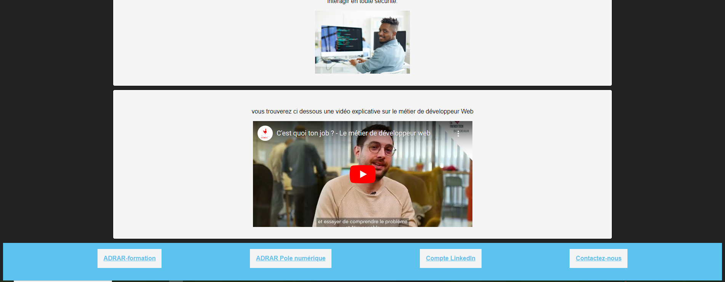
Accueil :
16

Slide 17
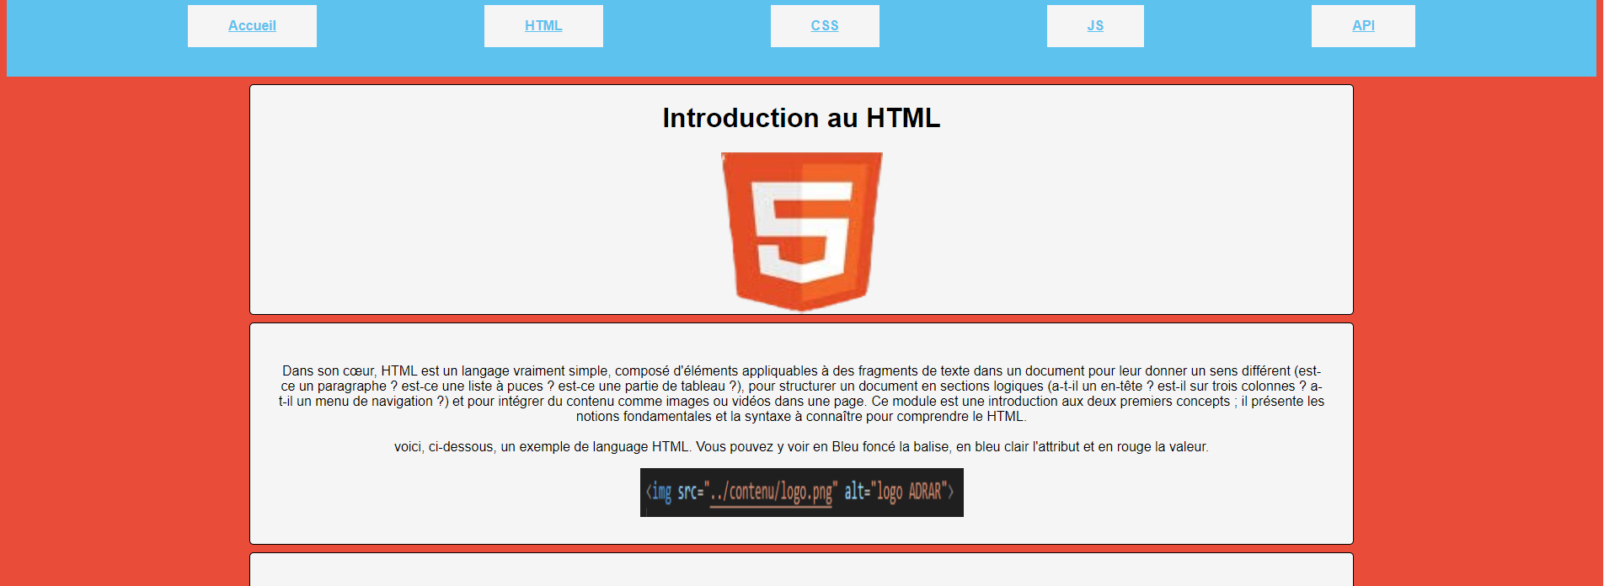
Page HTML :
17

Slide 18
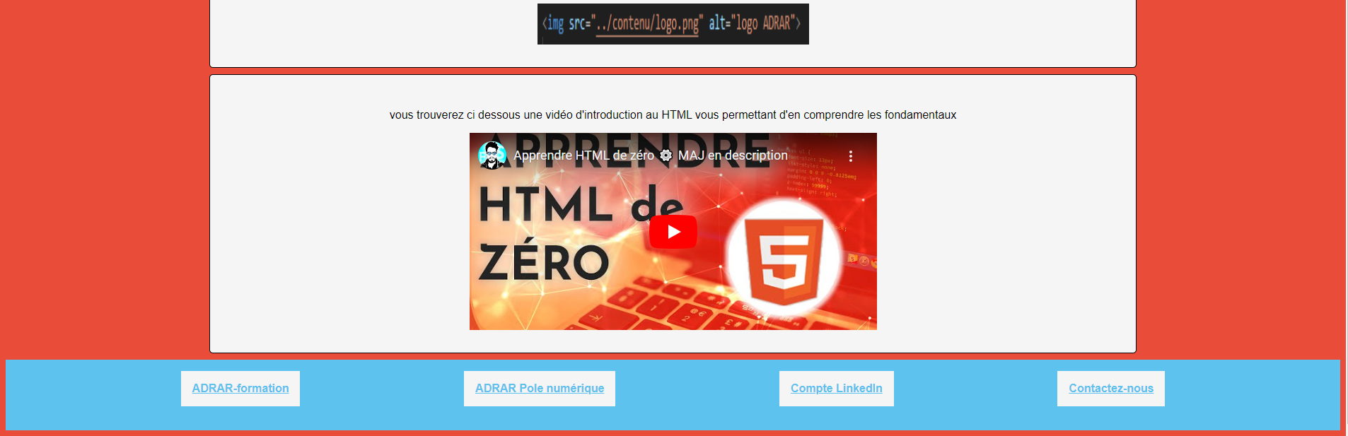
Page HTML :
18

Slide 19
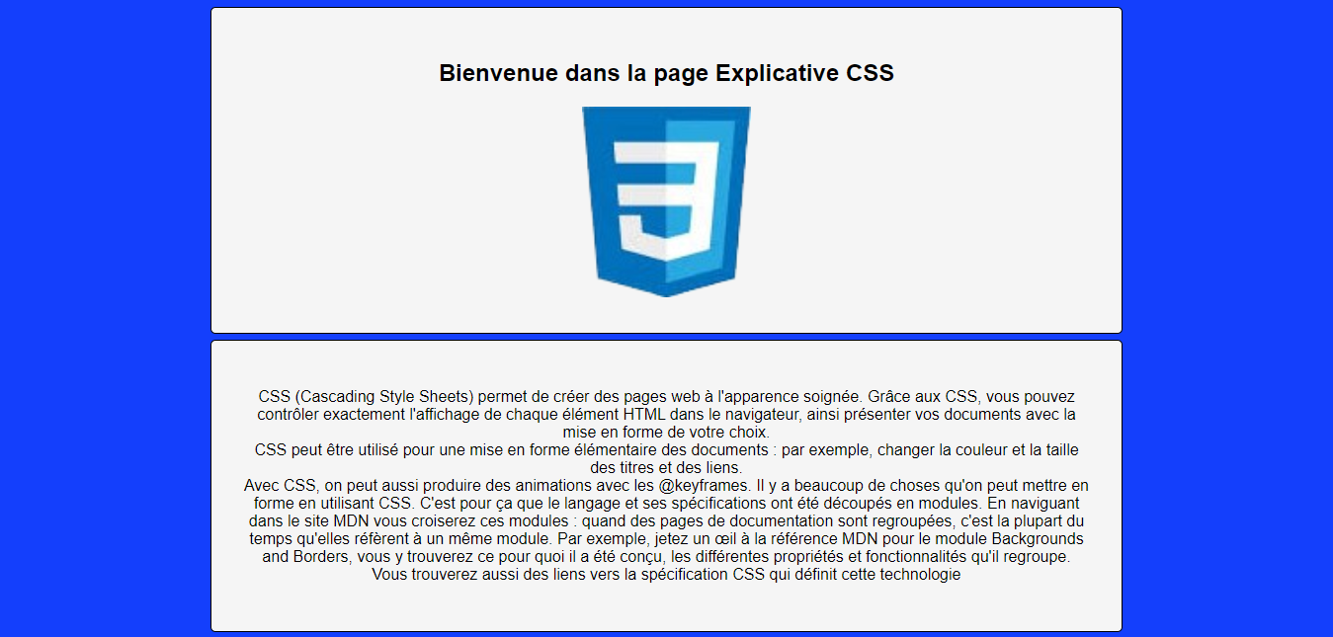
Page CSS :
19

Slide 20
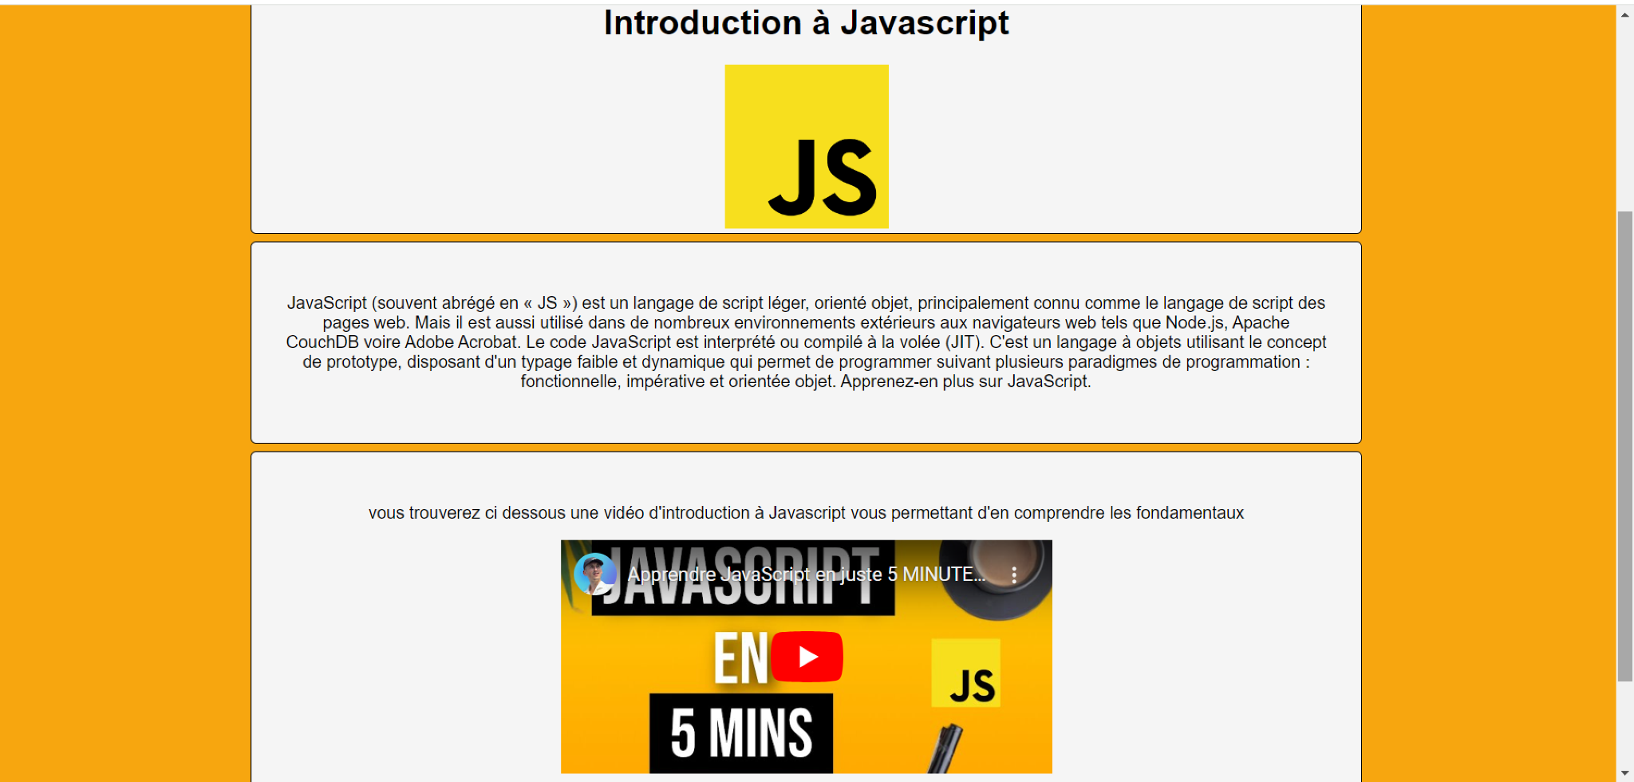
Page JavaScript :
20

Slide 21
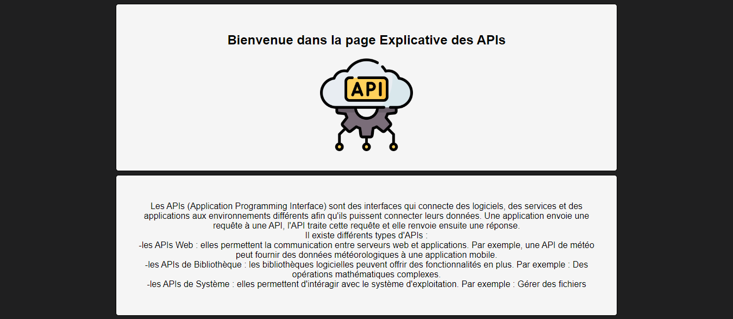
Page APIs :
21

Slide 22
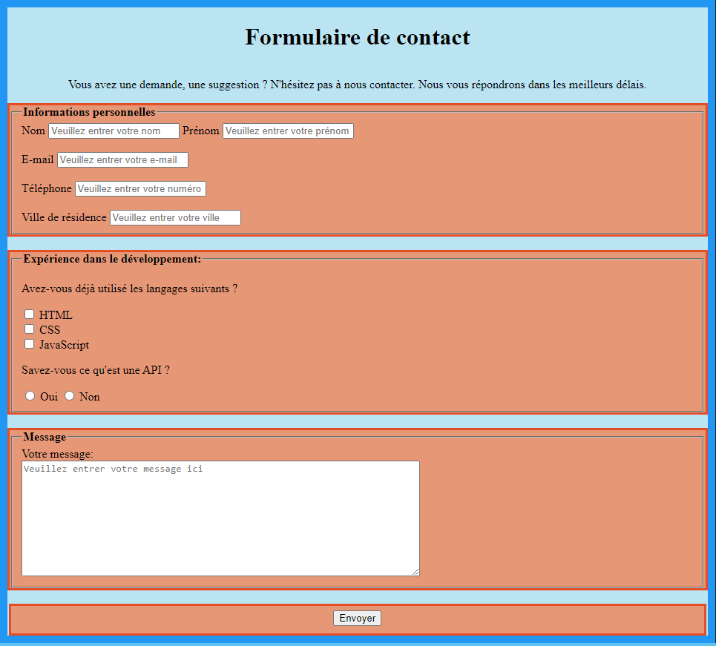
Page Contact :
22

Slide 23

Axes d’amélioration
23

Slide 24
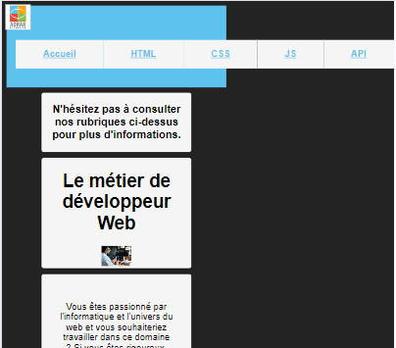
Axes d’amélioration
24

Slide 25
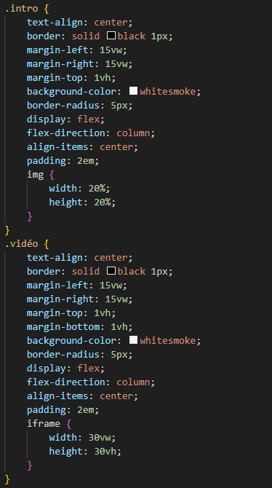
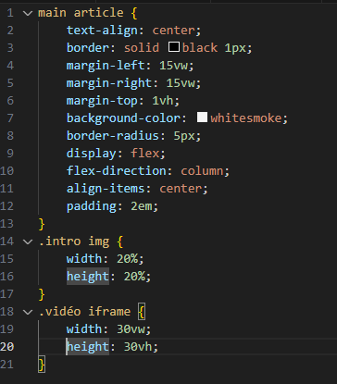
Axes d’amélioration :
25

Slide 26

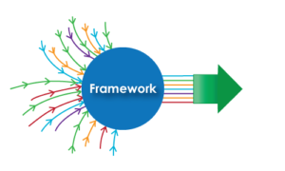
Axes d’amélioration
26

Slide 27
Conclusion
27
Merci de nous avoir écouté.
Avez-vous des questions ?

